Slide 1
TIẾNG VIỆT 1
Tập 1
Tuần 4
Bài 16: gh

Slide 2
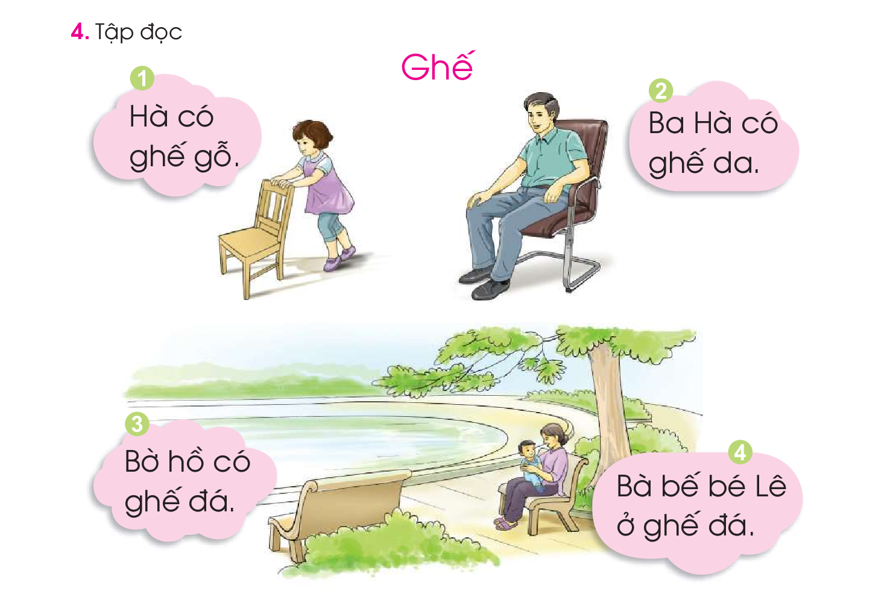

Slide 3

Tập viết

Slide 4
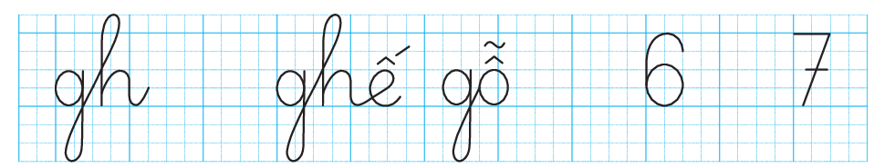

Slide 5
Hoc10 chúc các em học tốt!

